Slide 1




Министерство
жилищно-коммунального хозяйства Белгородской области
Центр энергосбережения
Белгородской области
Цифровой оператор
инженерных систем зданий
учреждений бюджетной сферы
Белгородской области
План внедрения на объектах города Белгорода в 2022 году
(пилотный проект)

Slide 2
Министерство
жилищно-коммунального хозяйства Белгородской области
Центр энергосбережения
Белгородской области
Основные экономические показатели энергосервисных контракта исполненных за период с 2018 по 2021 год Центром энергосбережения Белгородской области по городу Белгороду
Количество контрактов | шт. | 24
Срок действия контрактов | лет | 3
Затраты на отопление в базовый год | тыс. Гкал | 20
 | млн руб. | 39
Годовые затраты на отопление в период действия контрактов | тыс. Гкал | 17
 | млн руб. | 33
Годовая экономия | тыс. Гкал | 3
 | млн руб. | 6
общий экономический эффект | млн руб. | 18
Общий экономический эффект 15%
за счет рационализации режимов потребления | 7 млн руб. | 80% объектов
на компенсацию существующих недогревов | - 1 млн руб. | 20% объектов
В масштабах города Белгорода условный годовой экономический эффект от организации контроля режимов потребления тепловой энергии составит
13 тыс. Гкал (27 млн руб.)
при общем объеме потребления
90 тыс. Гкал на сумму (180 млн руб.)
Цифровой оператор инженерных систем зданий учреждений бюджетной сферы Белгородской области. План внедрения на объектах г. Белгорода в 2022 году

Slide 3
Министерство
жилищно-коммунального хозяйства Белгородской области
Центр энергосбережения
Белгородской области
Эффективность контроля режимов потребления тепловой энергии
(по данным исполненных энергосервисных контрактов)
Графики объемов экономии тепловой энергии пообъектно
Начало
контрактов
Завершение
контрактов
Гкал
Объем экономии тепловой энергии
Контроль режимов ведётся
средняя экономия - 74 Гкал
Контроль режимов отсутствует
средняя экономия - 14 Гкал
Цифровой оператор инженерных систем зданий учреждений бюджетной сферы Белгородской области. План внедрения на объектах г. Белгорода в 2022 году

Slide 4
Министерство
жилищно-коммунального хозяйства Белгородской области
Центр энергосбережения
Белгородской области
Цели и задачи внедрения информационной системы
«Цифровой оператор инженерных систем зданий»
Предотвращение аварийных ситуаций
Обеспечение энергосбережения
1. Своевременное техническое обслуживание
1. Наладка (регулировка) инженерных систем
2. Круглосуточный контроль работоспособности оборудования
2. Поддержание рациональных режимов потребления ресурсов
3. Оперативное выявление и устранение отклонений рабочих параметров
3. Разработка мероприятий по энергосбережению
Цифровой оператор инженерных систем зданий учреждений бюджетной сферы Белгородской области. План внедрения на объектах г. Белгорода в 2022 году

Slide 5
Министерство
жилищно-коммунального хозяйства Белгородской области
Центр энергосбережения
Белгородской области
Общая информация по
муниципальным учреждениям города Белгорода
Муниципальные учреждения
Обеспеченность устройствами связи
Всего | установлено | необходимо установить
на всех инженерных системах, в том числе: | 644 | 362
- отопление и вентиляция | 172 | 165
- горячее водоснабжение | 55 | 97
- электроэнергия | 254 | 61
- холодное водоснабжение | 163 | 39
всего юридических лиц |  |  | 172
зданий на балансе |  |  | 195
инженерных систем зданий |  |  | 780
Контролируемых параметров работы |  |  | 4 592
Цифровой оператор инженерных систем зданий учреждений бюджетной сферы Белгородской области. План внедрения на объектах г. Белгорода в 2022 году

Slide 6

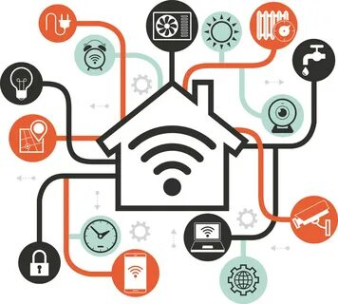







Министерство
жилищно-коммунального хозяйства Белгородской области
Администрация
города Белгорода
Центр энергосбережения
Белгородской области
АСДУ распределенными объектами энергоснабжения и жизнеобеспечения зданий в рамках концепции «Цифровой оператор объектов инженерной инфраструктуры»
Муниципальные учреждения г. Белгорода
(172 шт.)
Разработка и обеспечение функционирования АСДУ
БГТУ им. В.Г. Шухова
Реализация энергосервисных контрактов
Инженерные
системы
- паспортизация,
- разработка ЭЭМ,
- графики ремонтов,
- целевые показатели
Передача параметров
работы
прогноз возникновения нештатных ситуаций
ОВБ*
- локализация инцидентов,
- плановый сервис,
- наладка и регулировка автоматики,
- техническое обследование
Эксплуатационная служба
Цифровой оператор инженерных систем
(Центр энергосбережения)
текущая эксплуатация,
- ремонт, замена, установка оборудования
оповещения об инцидентах
- первая линия технической поддержки,
- выявление нарушений в работе
* ОВБ – оперативно выездная бригада
Цифровой оператор инженерных систем зданий учреждений бюджетной сферы Белгородской области. План внедрения на объектах г. Белгорода в 2022 году
27 млн руб. - экономический эффект (сокращение затрат)
180 млн руб. (90 тыс. Гкал) – затраты на энергоресурсы пилотируемых учреждений (172 шт.)

Slide 7
Министерство
жилищно-коммунального хозяйства Белгородской области
Центр энергосбережения
Белгородской области
Автоматизируемые процессы
«службы эксплуатации» зданий учреждения
Цифровой оператор инженерных систем зданий учреждений бюджетной сферы Белгородской области. План внедрения на объектах г. Белгорода в 2022 году

Slide 8
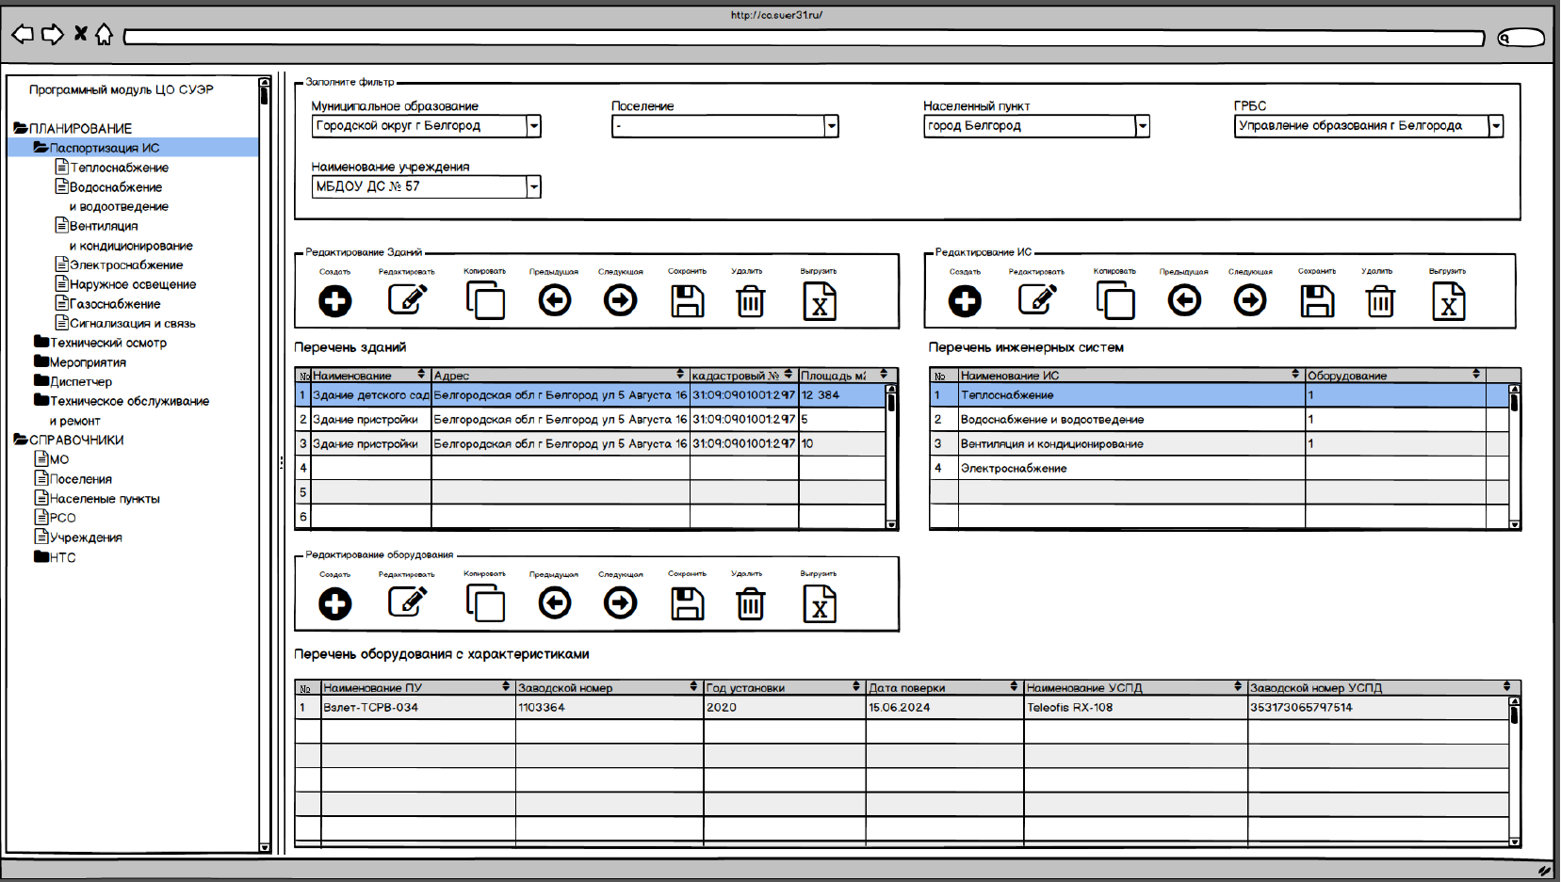
Министерство
жилищно-коммунального хозяйства Белгородской области
Центр энергосбережения
Белгородской области
Экранная форма модуля Паспортизация, подсистемы Планирование
информационной системы «Цифровой оператор инженерных систем зданий»
Цифровой оператор инженерных систем зданий учреждений бюджетной сферы Белгородской области. План внедрения на объектах г. Белгорода в 2022 году

Slide 9
Министерство
жилищно-коммунального хозяйства Белгородской области
Центр энергосбережения
Белгородской области
Затраты на сервисно-диспетчерское обслуживание
для муниципального учреждения
Стоимость годового сервисно-диспетчерского обслуживания для 172 муниципальных учреждений города Белгорода составляет порядка 10,3 млн руб.
Сервисно-диспетчерское обслуживание для муниципального учреждения
Стоимость в месяц | руб. | 5 000
Стоимость в год | руб. | 60 000
Ориентировочные затраты на установку недостающих 362 УСПД
(устройств сбора и передачи данных) на потребляемые энергетические ресурсы составят порядка 5,6 млн руб.
Цифровой оператор инженерных систем зданий учреждений бюджетной сферы Белгородской области. План внедрения на объектах г. Белгорода в 2022 году

